Slide 1
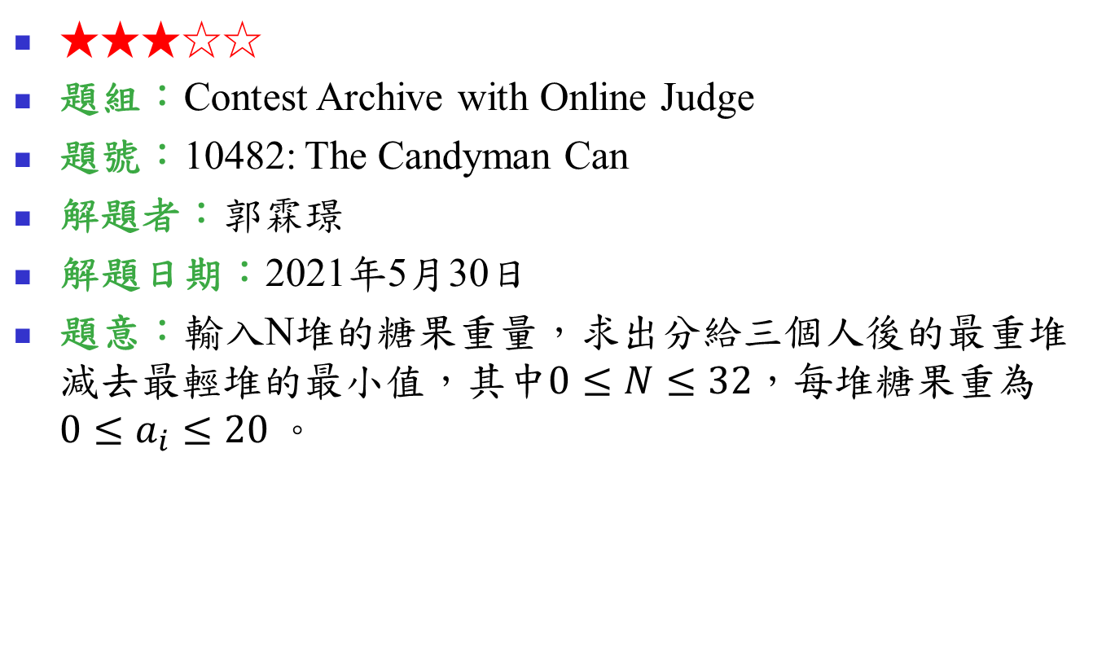
10482: The Candyman Can
★★★☆☆
題組：Contest Archive with Online Judge
題號：10482: The Candyman Can
解題者：郭霖璟
解題日期：2021年5月30日
題意：輸入N堆的糖果重量，求出分給三個人後的最重堆減去最輕堆的最小值，其中$0≤N≤32$，每堆糖果重為$0≤a_{i}≤20$。

Slide 2
題意範例：
2 ( 本題共有兩組測資 ) 3 ( 第一組：有3堆糖果 ) 2 2 2 ( 分別重量為：2、2、2 )
2 ( 第二組：有2堆糖果 )
3 4 ( 分別重量為：3、4 )
Output：
Case 1: 0
Case 2: 4

Slide 3
3 堆，重量分別為2、2、2，共有下列幾種分法：
2
2
2
2
2
2
A
B
C
A
B
C
2
2
2
2
2
2
A
B
C
A
B
C

Slide 4
3 堆，重量分別為2、2、2，共有下列幾種分法：
2
2
2
2
2
2
A
B
C
A
B
C
2
2
2
2
2
2
A
B
C
A
B
C

Slide 5
3 堆，重量分別為2、2、2，共有下列幾種分法：
2
2
2
2
2
2
A
B
C
A
B
C

Slide 6
分完後，本題所求結果為：
2
2
最重：6
最輕：0
6 – 0 = 6
最重：6
最輕：0
6 – 0 = 6
2
2
2
2
A
B
C
A
B
C
2
最重：6
最輕：0
6 – 0 = 6
最重：4
最輕：0
4 – 0 = 4
2
2
2
2
2
A
B
C
A
B
C

Slide 7
分完後，本題所求結果為：
最重：4
最輕：0
4 – 0 = 4
最重：4
最輕：0
4 – 0 = 4
2
2
2
2
2
2
A
B
C
A
B
C
最重：4
最輕：0
4 – 0 = 4
最重：4
最輕：0
4 – 0 = 4
2
2
2
2
2
2
A
B
C
A
B
C

Slide 8
分完後，本題所求結果為：
最重減去最輕堆的最小值為：0
最重：4
最輕：0
4 – 0 = 4
最重：2
最輕：2
2 – 2 = 0
2
2
2
2
2
2
A
B
C
A
B
C

Slide 9
解法：透過DP的方式來記錄第一個人分到的糖果，以及第二個人分到的糖果，總重減去第一第二人的重量即是第三人拿到的部分。
解法範例： ( i 為第一個人所拿的重量，j 為第二人)
j \ i | 0 | 1 | 2 | 3 | 4 | 5 | 6
0 | -1 | -1 | -1 | -1 | -1 | -1 | -1
1 | -1 | -1 | -1 | -1 | -1 | -1 | -1
2 | -1 | -1 | -1 | -1 | -1 | -1 | -1
3 | -1 | -1 | -1 | -1 | -1 | -1 | -1
4 | -1 | -1 | -1 | -1 | -1 | -1 | -1
5 | -1 | -1 | -1 | -1 | -1 | -1 | -1
6 | -1 | -1 | -1 | -1 | -1 | -1 | -1

Slide 10
第一位以及第二位都不拿，將結果填入DP[0][0]，第三人所拿的重量為 6 – 0 – 0 = 6。
j \ i | 0 | 1 | 2 | 3 | 4 | 5 | 6
0 | 6 | -1 | -1 | -1 | -1 | -1 | -1
1 | -1 | -1 | -1 | -1 | -1 | -1 | -1
2 | -1 | -1 | -1 | -1 | -1 | -1 | -1
3 | -1 | -1 | -1 | -1 | -1 | -1 | -1
4 | -1 | -1 | -1 | -1 | -1 | -1 | -1
5 | -1 | -1 | -1 | -1 | -1 | -1 | -1
6 | -1 | -1 | -1 | -1 | -1 | -1 | -1

Slide 11
將第一堆糖果 (重量為2) 分配下去，只能分給DP[i][j]不為
-1的部分。
j \ i | 0 | 1 | 2 | 3 | 4 | 5 | 6
0 | 6 | -1 | 4 | -1 | -1 | -1 | -1
1 | -1 | -1 | -1 | -1 | -1 | -1 | -1
2 | 4 | -1 | -1 | -1 | -1 | -1 | -1
3 | -1 | -1 | -1 | -1 | -1 | -1 | -1
4 | -1 | -1 | -1 | -1 | -1 | -1 | -1
5 | -1 | -1 | -1 | -1 | -1 | -1 | -1
6 | -1 | -1 | -1 | -1 | -1 | -1 | -1
1: 2
2: 0
3: 6 – 2 – 0 = 4
1: 0
2: 2
3: 6 – 0 – 2 = 4

Slide 12
將第二堆糖果 (重量為2) 分配下去，只能分給DP[i][j]不為
-1的部分。
j \ i | 0 | 1 | 2 | 3 | 4 | 5 | 6
0 | 6 | -1 | 4 | -1 | 2 | -1 | -1
1 | -1 | -1 | -1 | -1 | -1 | -1 | -1
2 | 4 | -1 | 2 | -1 | -1 | -1 | -1
3 | -1 | -1 | -1 | -1 | -1 | -1 | -1
4 | 2 | -1 | -1 | -1 | -1 | -1 | -1
5 | -1 | -1 | -1 | -1 | -1 | -1 | -1
6 | -1 | -1 | -1 | -1 | -1 | -1 | -1
1: 2 + 2 = 4
2: 0
3: 6 – 4 – 0 = 2
1: 2
2: 2
3: 6 – 2 – 2 = 2
1: 0
2: 2 + 2 = 4
3: 6 – 0 – 4 = 2

Slide 13
將第三堆糖果 (重量為2) 分配下去，只能分給DP[i][j]不為
-1的部分。
j \ i | 0 | 1 | 2 | 3 | 4 | 5 | 6
0 | 6 | -1 | 4 | -1 | 2 | -1 | 0
1 | -1 | -1 | -1 | -1 | -1 | -1 | -1
2 | 4 | -1 | 2 | -1 | 0 | -1 | -1
3 | -1 | -1 | -1 | -1 | -1 | -1 | -1
4 | 2 | -1 | 0 | -1 | -1 | -1 | -1
5 | -1 | -1 | -1 | -1 | -1 | -1 | -1
6 | 0 | -1 | -1 | -1 | -1 | -1 | -1
1: 2+2+2 = 6
2: 0
3: 6 – 6 – 0 = 0
1: 2+2 = 4
2: 2
3: 6 – 4 – 2 = 0
1: 2
2: 2+2 = 4
3: 6 – 2 – 4 = 0
1: 0
2: 2+2+2 = 6
3: 6 – 0 – 6 = 0

Slide 14
完成所有糖果的分配後，再一一遍歷整張表，找出最大堆減去最小堆的最小值
最小值：1000000
最小值：0
最小值：4
最小值：6
j \ i | 0 | 1 | 2 | 3 | 4 | 5 | 6
0 | 6 | -1 | 4 | -1 | 2 | -1 | 0
1 | -1 | -1 | -1 | -1 | -1 | -1 | -1
2 | 4 | -1 | 2 | -1 | 0 | -1 | -1
3 | -1 | -1 | -1 | -1 | -1 | -1 | -1
4 | 2 | -1 | 0 | -1 | -1 | -1 | -1
5 | -1 | -1 | -1 | -1 | -1 | -1 | -1
6 | 0 | -1 | -1 | -1 | -1 | -1 | -1
1: 0
2: 0
3: 6
6 – 0 = 6
1: 2
2: 0
3: 4
4 – 0 = 4
1: 4
2: 0
3: 2
4 – 0 = 4
1: 6
2: 0
3: 0
6 – 0 = 6
1: 0
2: 2
3: 4
4 – 0 = 4
1: 2
2: 2
3: 2
2 – 2 = 0
1: 4
2: 2
3: 0
4 – 0 = 4
1: 0
2: 4
3: 2
4 – 0 = 4
1: 2
2: 4
3: 0
4 – 0 = 4
1: 0
2: 6
3: 0
6 – 0 = 6

Slide 15
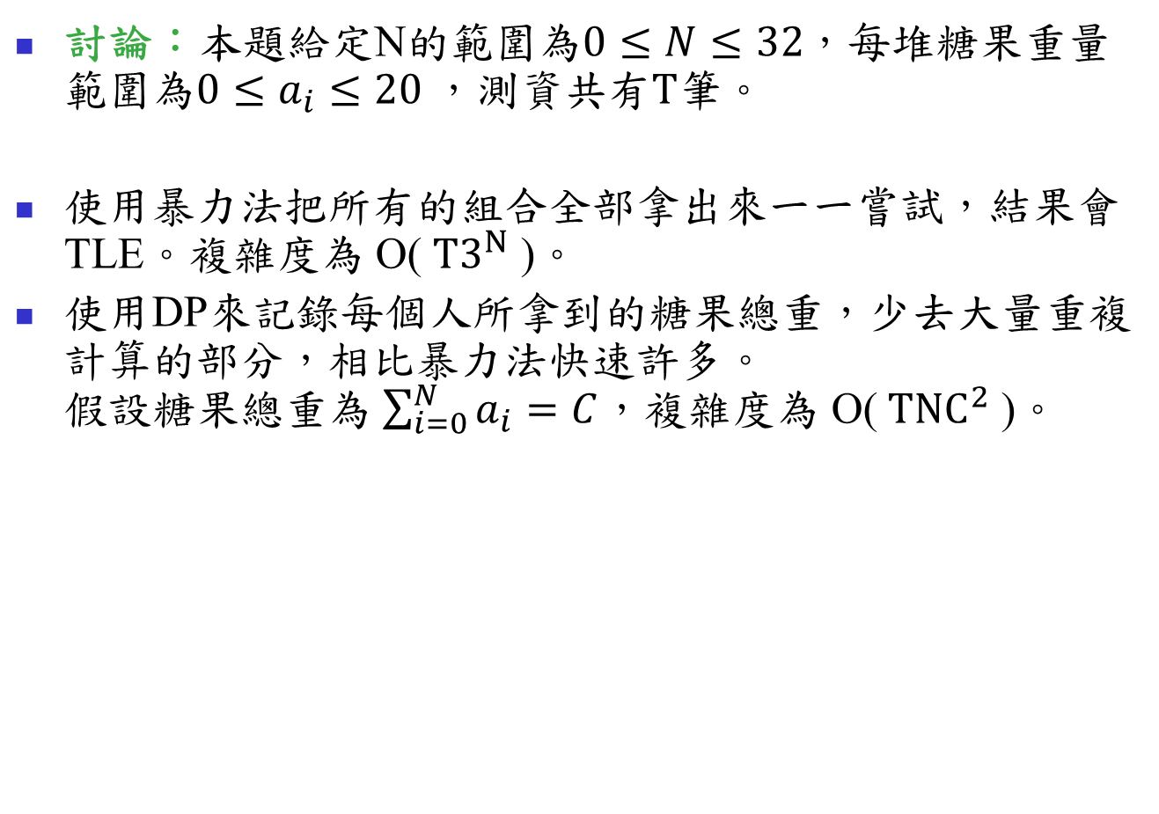
討論：本題給定N的範圍為$0≤N≤32$，每堆糖果重量範圍為$0≤a_{i}≤20$，測資共有$T$筆。
使用暴力法把所有的組合全部拿出來一一嘗試，結果會TLE。複雜度為 O( ${T3}^{N}$ )。
使用DP來記錄每個人所拿到的糖果總重，少去大量重複計算的部分，相比暴力法快速許多。 假設糖果總重為 $\sum_{i=0}^{N}{a_{i}=C}$，複雜度為 O(${ TNC}^{2}$ )。

